Slide 1
AYBÜ FARABİ DEĞİŞİM PROGRAMI BİLGİLENDİRME TOPLANTISI

Slide 2
FARABİ DEĞİŞİM OFİSİ
REKTÖR YARDIMCISI
Prof. Dr. Erol ARCAKLIOĞLU
DIŞ İLİŞKİLER KOORDİNATÖRÜ &
ERASMUS+ DEĞİŞİM PROGRAMI KOORDİNATÖRÜ
Dr. Öğr. Üyesi Şemsettin TABUR
FARABİ KURUM KOORDİNATÖRÜ Dr. Öğr. Üyesi Ünsal DÖNMEZ
DIŞ İLİŞKİLER BİRİMİ SORUMLUSU
Öğr. Gör. Sümeyra KAYA

Slide 3
FARABİ üniversite ve yüksek teknoloji enstitüleri bünyesinde ön lisans, lisans, yüksek lisans ve doktora düzeyinde eğitim-öğretim yapan yükseköğretim kurumları arasında öğrenci ve öğretim üyesi değişim programıdır.
FARABİ NEDİR?
farabi.yok.gov.tr

Slide 4
GİDEN ÖĞRENCİ
Değişim süresi, en az bir (güz) en fazla iki yarıyılı (güz + bahar) kapsar. Başvurular yılda bir kez alınır.
Ön lisans ve lisans programlarının hazırlık ve birinci sınıfında okuyan öğrenciler, Farabi değişim programından yararlanamaz. Yüksek lisans ve doktora öğrencileri, hazırlık ve bilimsel hazırlık dönemleri ile esas eğitime başladıkları ilk yarıyıl için bu programdan yararlanamazlar.
2017-2018 eğitim öğretim yılında vakıf üniversitelerine değişim durdurulmuştur. Ayrıca öğretim görevlilerinin değişimi de durdurulmuştur.

Slide 5
Türkçe öğretim yapan kurumlar için değerlendirmede, öğrencilerin not ortalamaları dikkate alınır.
- Ön lisans/lisans öğrencilerinin genel akademik not ortalaması en az 2.0/4.00 veya 70/100,
- Yüksek lisans/doktora öğrencilerinin genel akademik not ortalaması en az 2.5/4.00 veya 75/100 olmalıdır.

Slide 6
Gidilecek yükseköğretim kurumunun eğitim dili tamamen yada kısmen yabancı dil ise:
Genel not ortalamasının % 50’si
Yabancı dil puanının % 50’si dikkate alınır.
Yabancı dil puanı olarak ÖSYM tarafından yapılan merkezi bir yabancı dil sınavının sonucu ya da üniversiteler arasında imzalanan protokolde belirlenen bir yabancı dil sınavı sonucunun belgesi talep edilir.

Slide 7
Farabi öğrencilerine burs verilmektedir.
Öğrenciye ödenecek burs miktarı öğrencinin öğrenim kademesine göre değişmez.
YÖK’ ün 2019-2020 yılı için belirlediği burs miktarı 4 ay süre ile aylık 600 TL idi.
Sigortalı çalışan öğrenciler burs alamazlar.

Slide 8
Değişimin gerçekleşebilmesi için üniversiteler arasında protokol olmalıdır.
Protokol yok ise değişim gerçekleştirilemez.
Bir üniversite ile protokol yapılmış fakat sizin bölümünüzün protokolü yapılmamış ise protokolümüz olan üniversiteler ile görüşüp bölümünüz için ek protokol yapabiliriz.

Slide 9
Her bir eğitim öğretim kademesinde birer defa Farabi değişim programına burslu katılmak mümkündür.
Ödeneğin yetersiz kalması durumunda, kabul eden tarafta yeterli öğrenci kontenjanları bulunması şartıyla, burssuz olarak öğrencilerin değişim faaliyetlerinden yararlanması da sağlanabilir.

Slide 10
Farabi Koordinatörlerinin Görevleri
Program hakkında bölümü bilgilendirmek,
Bölüm protokollerin kalitesini artırmak,
Öğrenci değişimi için öğrenim protokollerinin düzenlenmesinde öğrenciye akademik destek vermek,
Öğrenim protokollerinin bölüm kurulunda ve fakülte yönetim kurulunda onaylanmasını sağlamak,
Ders değişimlerini takip etmek ve onaylanmasını sağlamak,
Alınan derslerin sayılmasını sağlamak,
Öğrencinin notlarının dönüşümünde karar alınmasını sağlamak.

Slide 11
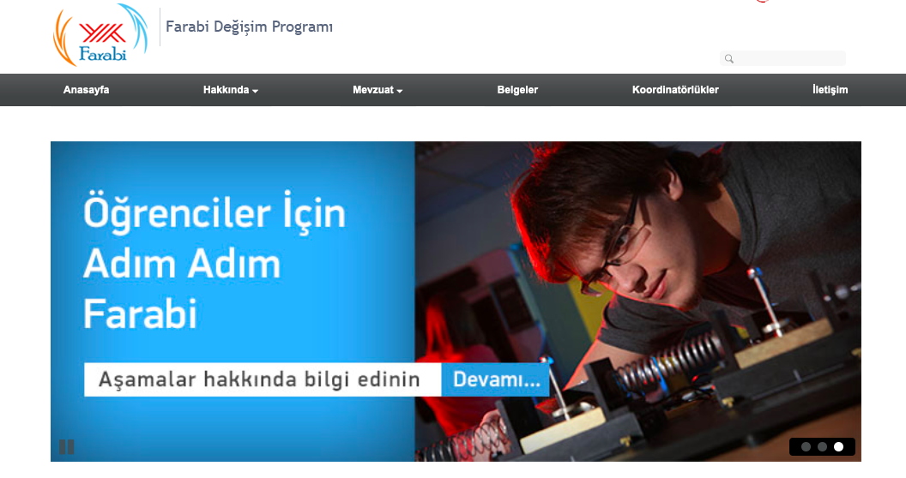
Daha fazla bilgi için farabi.yok.gov.tr

Slide 12
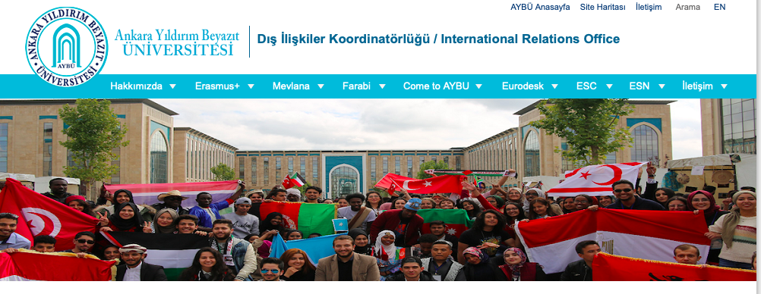
Daha fazla bilgi için aybu.edu.tr/dib/

Slide 13
İletişim Bilgileri:
Tel : 0312 906 1332
https://aybu.edu.tr/dib/
farabi@ybu.edu.tr

Slide 14
Teşekkürler
Sümeyra KAYA
Ankara Yıldırım Beyazıt Üniversitesi
Farabi Sorumlusu

